Slide 1
The Great Web
An alternative vision for freedom from digital feudalism
Simanovsky Sergey

Slide 2
RECAP
cyber~Congress
Alphabet - 1 $
Программа записей
Что такое Веб 3?

Slide 3
ПРОТОКОЛ
Вики: изначально — документ, фиксирующий какое-либо событие, факт или договорённость
Набор соглашений
Определяют формат \ тип \ порядок
Отвечают за обмен данными
Определяют обработку ошибок

Slide 4
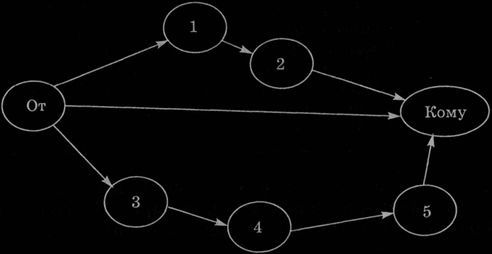
МАРШРУТИЗАЦИЯ

Slide 5
СЕРВЕР и УЗЕЛ
Сервер: Выделенный компьютер для конктретнных задач
Узел: любое устройство соединенное с другими в одну сеть

Slide 6
WWW и ВЕБ-СЕРВЕР
Веб-сервер: программа или устройство способное отвечать запросам клиента
Функционирует как обработчик, хранитель о доставщик веб-страниц
WWW: Программа для веб-серверов
Информационная система обеспечивающая доступ в “сеть”

Slide 7
HTTP/S и URI/L
HTTP: протокол для получения информации по модели клиент-сервер в сети
“Фундамент” передачи данных
HTTP использует URI для идентификации ресурсов
Строка позволяющая обозначить документ \ файл \ почтовый ящик и тд.

Slide 8
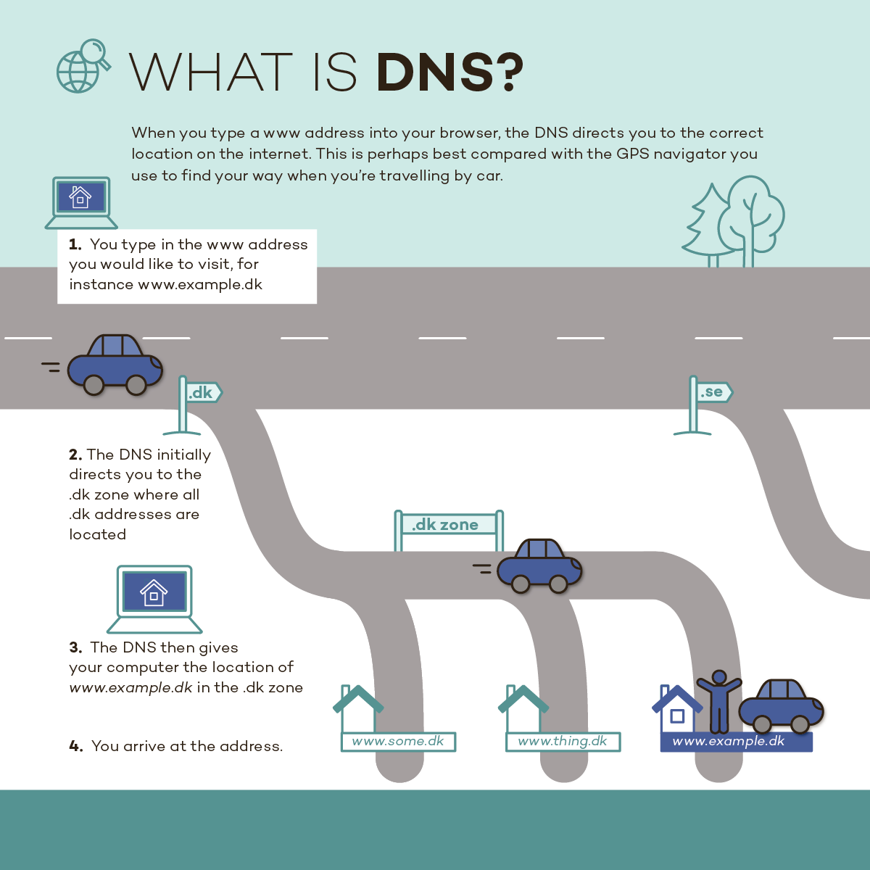
DNS

Slide 9
ВЕБ СТРАНИЦА и БРАУЗЕР
Страница: документ к которому предоставляет доступ веб браузер
Сайт: несколько связанных между собой веб-страниц
Браузер: программ адля обработки сождержания сайтов
Трансформация от статики к интерфейсу

Slide 10
КЛИЕНТ СЕРВЕР и P2P
Клиент-Сервер: Двухуровневая архитектура запросов и ответов для программного обеспечения
Одноранговая архитектура основанная на равноправии узлов (peer=узел)

Slide 11
ЭТО ВСЕ?
Нет!
“Раутинг”, данные, паравозики
OSI

Slide 12
ВОПРОСЫ...
https://github.com/serejandmyself

